Slide 1
Regionální ekonomika a politika
Ing. Kamila Turečková, Ph.D.
6
Regionální rozdíly
a regionální konkurenceschopnost

Slide 2
I. Regionální disparity a jejich členění
Regionální disparitou rozumíme územní nerovnosti či nepoměr ekonomických, sociálních nebo teritoriálních jevů.
Regionální disparita jako rozdílnost, která je výsledkem přirozeného vývoje reálně fungující ekonomiky.
Regionální disparity mohou být:
pozitivní - podporovány a prohlubovány
negativní - omezovány a potlačovány
Regionální disparity členíme na:
ekonomické - územní nerovnosti či nepoměry ekonomických jevů neboli územní rozdílnosti v procesu výroby, rozdělování, směny a spotřeby užitných hodnot
sociální - územní nerovnosti či nepoměry sociálních jevů, které se týkají především lidské společnosti a vtahů uvnitř této společnosti
teritoriální - územní nerovnosti či nepoměry teritoriálních jevů, které jsou spjaty zejména s příslušným územím

Slide 3
1) Regionální disparity a jejich členění základní členění meziregionálních disparit
meziregionální disparita | ekonomická | životní úroveň
 |  | ekonomický růstu
 |  | hospodářská struktura regionu
 |  | trhu práce
 | sociální | zdraví
 |  | vzdělání
 |  | kriminalita
 |  | bydlení
 |  | sociální péče
 | teritoriální | přírodní zdroje (charakter přírody)
 |  | životní prostředí

Slide 4
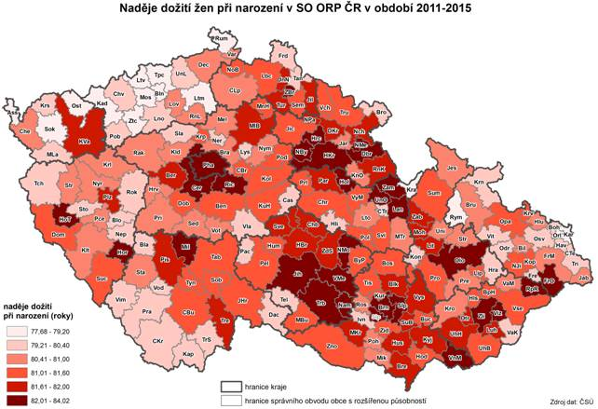
Regionální disparity a jejich členění
Klasifikace regionální disparity ze dvou souvisejících perspektiv na:
vertikální
horizontální
Vertikální perspektiva na regionální disparitu znamená, že ji posuzujeme v kontextu různých geograficky založených rámců (svět, Evropa, země) nebo různých územních měřítek (Evropská unie, stát, region, obec s rozšířenou působností, obec).
Horizontální perspektiva souvisí s věcnou sférou výskytu regionálních disparit, kdy disparita může mít materiální i nemateriální podobu. Věcnou sférou je zde myšlen jakýkoli zvolený jedinečný a měřitelný atribut (míra nezaměstnanosti, porodnost, délka železniční sítě, domácnosti připojené k internetu aj.), který splňuje předpoklad komparovatelnosti.

Slide 5
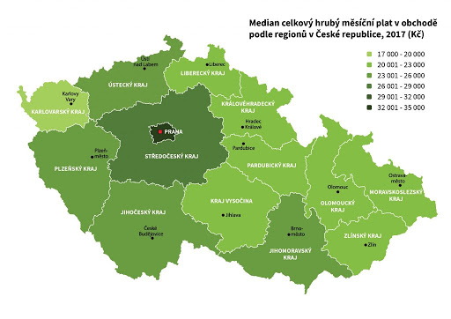
Příčiny meziregionálních rozdílů
Příčiny nerovnoměrného vývoje a zdroje regionálních disparit lze nalézt ve třech základních skupinách faktorů:
přírodní podmínky - množství nerostného bohatství, vybavenost a stupeň čerpání přírodních zdrojů, stupeň znehodnocení a obnovy životního prostředí, geografická poloha ve smyslu vzdálenosti k centrům obchodů a významným logistickým uzlům a další
socio-kulturní faktory - hodnoty a tradice, které determinují přístup k inovacím, podnikání, mobilitě, psychologické faktory, struktura obyvatelstva, migrace a mobilita pracovní síly apod.
politicko-ekonomické faktory - rozdílná ekonomická struktura a stav infrastruktury, soustředění politické i ekonomické moci do městských obvodů, regionální projevy státních rozhodnutí, inovace a schopnost jejich vytváření, aj.

Slide 6
Příčiny meziregionálních rozdílů
Příčiny meziregionálních rozdílů lze rozdělit do dvou kategorií na:
vnitřní - pocházejí od aktérů regionálního rozvoje v daném regionu, přičemž jde o jejich chování, zvyky, motivaci, schopnosti a míru jejich využití
vnější - společenské podmínky a podmínky externího prostředí (fyzicko-geografické i socio-ekonomické)
Regionální rozdíly jsou tím, co se promítá do regionální struktury regionů, která je následně pro každý region specifická. Vedle prosperujících regionů s vysokou životní úrovní (ale například nežádoucím stavem životního prostředí) můžeme nalézt regiony s podprůměrnou ekonomickou výkonností, s vysokou nezaměstnaností a sociálními problémy.

Slide 7
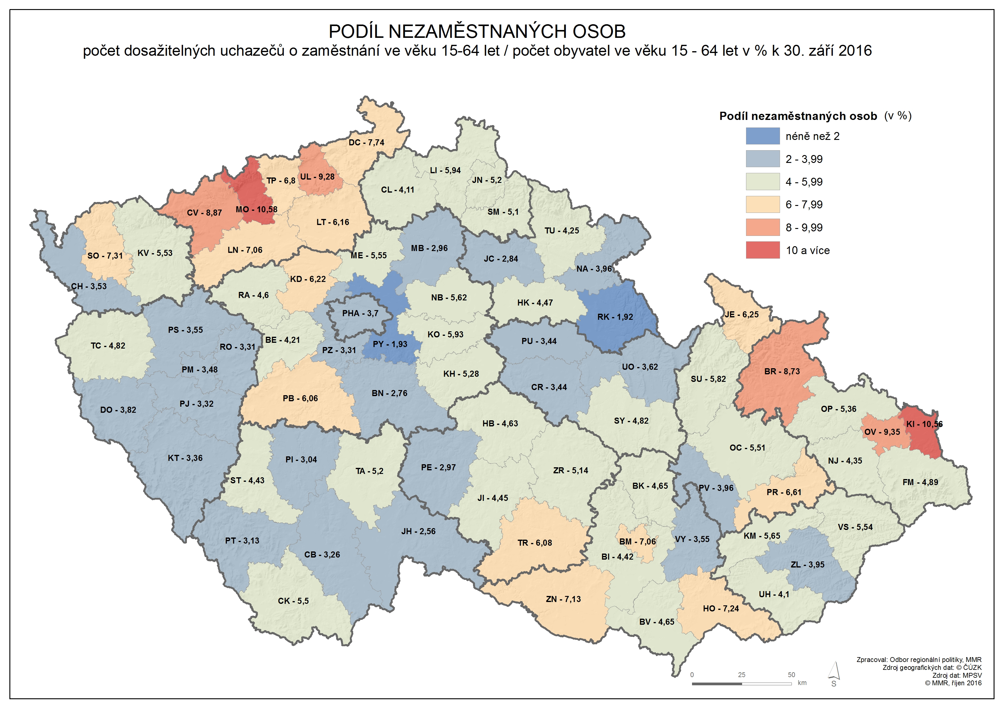
Příčiny meziregionálních rozdílů typy problémových regionů
Podle různých příčin vzniku meziregionálních disparit rozlišujeme tři hlavní typy tzv. problémových regionů:
regiony nedostatečně vybavené přírodními zdroji charakteristické nepříznivými přírodními podmínkami, které v minulosti umožnily pouze extenzivní formy zemědělství, a tato informace přetrvala do současnosti
regiony s nedostatečným využitím vlastních zdrojů, kdy nízké využití vlastních zdrojů je podmíněno nedostatkem kapitálu
regiony se stagnujícími, upadajícími základními odvětvími, které v minulosti patřily k vyspělým, avšak změnou ve struktuře poptávky zaznamenali stagnaci či úpadek tradičních odvětví (těžba uhlí, energetika, hutnictví, textilní výroba, strojírenství apod.)

Slide 8
Regionální rozdíly v české republice
V České republice docházelo ke vzniku významných rozdílů v míře sociálně ekonomického rozvoje regionů a existuje stále předpoklad jejich dalšího narůstání jako důsledek prudkých změn ekonomických podmínek a rozdílného sektorového dopadu ekonomické transformace na jednotlivé regiony.
Růst regionálních rozdílů díky transformačním procesům.
Trendy prohlubování meziregionálních rozdílů ovlivňují zejména tyto faktory:
úroveň infrastruktury, zejména dopravní
úroveň industrializace regionu s dopadem na zaměstnanost
stav zemědělství s klesajícím podílem na zaměstnanosti i výstupu
postavení služeb s novou vedoucí roli v ekonomice jako celku
síť měst, zejména větších, které by se mohly stát významnými rozvojovými póly na regionální i národní úrovni
nové podnikatelské aktivy, zejména malé a střední podniky
sociální napění a problémy v nezaměstnanosti koncentrované zejména v severních Čechách (Ústecký kraj) a na severní Moravě a ve Slezsku (kraj Moravskoslezský)
lidské zdroje s nedostatečnou kvalifikací a znalostmi
omezené aktivity výzkumu a vývoje silně soustředěné v hlavním městě Praze

Slide 9
1i. Koncept konkurenceschopnosti regionu
V nejjednodušší formě můžeme konkurenceschopnost chápat jako takové postavení subjektů v systému, které umožňuje jejich existenci s minimálními riziky a schopností se vyvíjet dynamicky, alespoň tak rychle, jako celý systém.
Obecněji se konkurenceschopnost definuje jako schopnost firem, odvětví, regionů, národů a nadnárodních regionů generovat vysokou úroveň příjmů a zaměstnanosti.
Regionální konkurenceschopnost můžeme chápat jako výsledek společného úsilí o co nejproduktivnější využívání vnitřních zdrojů v interakci s využíváním vnějších zdrojů a rozvojových příležitostí, zaměřené na trvalé zvyšování produkčního potenciálu regionů.
V kontextu regionální ekonomiky a politiky budeme vnímat nyní už regionální konkurenceschopnost jako schopnost regionu produkovat výrobky a služby, které obstojí na mezinárodních trzích a současně je zajištěno udržení vysokých a trvalých příjmů jeho obyvatel, které v globálním prostředí vedou ke zvyšování blahobytu v regionech.

Slide 10
Koncept konkurenceschopnosti regionu
Důvody, proč je koncept regionální konkurenceschopnosti z pohledu celé ekonomické konkurenceschopnosti tak klíčový jsou tyto:
regiony jsou odrazem celkového obrazu ekonomiky
regiony jsou hnací silou národních ekonomik
regiony jsou základním „přístavem“ změn v mobilitě výrobních faktorů
regiony nemají přesně definovanou úlohu v mezinárodní dělbě práce, ale jejich doménou je specializace
regiony začínají být nositeli koordinačních a rozhodovacích aktivit realizované hospodářské politiky
regiony jsou rovněž nositeli původu disponibilních výrobních faktorů

Slide 11
Zdroje a faktory regionální konkurenceschopnosti
Obecně můžeme říci, že je regionální konkurenceschopnost úzce spjata zejména s těmito čtyřmi hlavními faktory:
strukturou ekonomických aktivit
úrovní inovací
stupněm dostupnosti regionu
úrovní dosažené vzdělanosti pracovních sil
Současná konkurenceschopnost zvýrazňuje význam vzdělání, znalosti, nehmotných statků a rozvinutou infrastrukturu.

Slide 12
Zdroje a faktory regionální konkurenceschopnosti
Mezi základní faktory, resp. oblasti faktorů ovlivňující regionální konkurenceschopnost tak patří:
infrastruktura (technická, sociální, institucionální, podnikatelská…)
pracovní síla a její vybavenost (dovednosti, dosažená úroveň vzdělání, ochota dalšího vzdělávání)
výkonnost veřejného sektoru
výkonnost v produktivitě (měřená vztahy mezi příjmy a zaměstnaností)
obchodní faktory
pracovní faktory
regionální a lokální faktory
infrastrukturní faktory
cenové faktory
environmentální faktory

Slide 13
Zdroje a faktory regionální konkurenceschopnosti
Podle regionálních inovačních strategií je v rámci podpory regionální konkurenceschopnosti potřeba:
finančně podporovat inovační projekty malých a středních podniků
podporovat společné výzkumy a vývoj
přispívat k rozvoji inovační infrastruktury
podporovat přenos výsledků výzkumu a vývoje do komerční praxe

Slide 14
Děkuji za pozornost.

